Slide 1
Bevisst Ambisiøs Mangfoldig
Kjønnsbalanse i akademia
Anne Husebekk
Rektor
Foto: Geir Gotaas

Slide 2
Kjønnsbalanse i akademia kommer ikke av seg selv…….
2

Slide 3
3

Slide 4
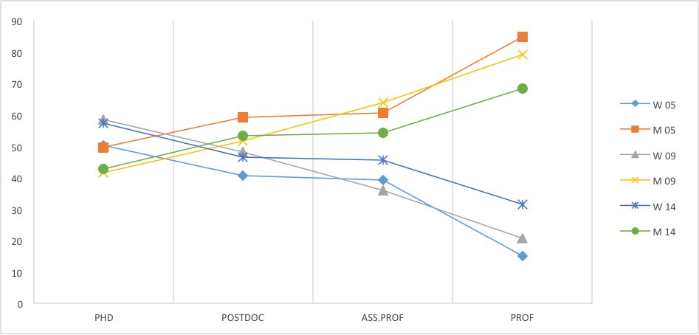
Guiding principles for gender equality plan
UiT are doing fairly well on gender balance, but we do loose women from PhD to postdocs.
Continued focus on increasing the number of female professors
Get a better understanding the loss of females from PhD to postdoc
Focus on differences in different research areas: Efforts to increase recruitment of new students
Increased focus on gender equality for technical/administrative staff
4

Slide 5
Likestilling i norsk akademia
5

Slide 6
Kvinnelige prosjektledere i NFR prosjekter
6

Slide 7
NFR prosjekter
7

Slide 8
Utgangspunktet for arbeidet med ny likestillingsplan
Ambisjonene i den forrige likestillingsplanen ligger fast:
UiT som institusjon ha bevisst holding til betydning av kjønn
Kjønnsperspektivet, i teori og praksis, fullt ut integrert del av all virksomhet
UiT skal fremme en bedriftskultur og et arbeidsmiljø som inkluderer, ivaretar og verdsetter begge kjønn på lik linje
UiT skal utforme strategier for forskning, undervisning og studier som gir begge kjønn lik mulighet til å bidra med sine kunnskaper og erfaringer og utvikle sitt potensial
UiT skal etablere rekrutteringsinsentiver som fremmer god kjønnsfordeling i stillingsnivåer
Lederforankring er absolutt nødvendig for suksess
8

Slide 9
Miljøstimulering
Initiativ:
Fem kvinner i midlertidige stillinger som professor II.
Engasjere særlig kvalifiserte kjønnsforskere i treårige stillinger som professor II til enheter som ønsker å styrke kjønnsperspektiver i forskning og undervisning.
I møter og konferanser støttet eller arrangert i regi av UiT, skal program og programarbeidet reflektere universitets ambisjoner på likestillingsområdet med hensyn til kjønnsbalanse.
9

Slide 10
Lederopplæring
Mål: Likestilling mellom kjønnene skal være en integrert del av institusjonens lederutvikling.
Tiltak: Universitetet skal tilby linjeledere og forskningsgruppeledere opplæring i å bruke metoder for å utvikle sine ledelsesfunksjoner slik at likestillingsaspekter er godt ivaretatt i enhetens forsknings- og utdanningsarbeid.
10

Slide 11
Rekruttering
Mål:
UiT skal ha et likestilt og inkluderende arbeids- og studiemiljø
UiT skal være bevisst i sin rekrutteringsstrategi for å bidra til bedre kjønnsbalanse i rekrutteringsgrunnlaget til ulike studier.
Rekruttering av kvinner til vitenskapelige første- og toppstillinger samt forskningslederfunksjoner skal være en prioritert oppgave ved alle enheter.
Tiltak:
Stillingsutlysninger skal utformes bredt og på en måte som gjør det attraktivt for kvinner å søke.
Letekomiteer
En vellykket utlysningsprosess mht til likestilling innebærer minimum 40 % kvinnelige søkere.
Ved fakulteter/enheter med særlig lav kvinneandel skal det benyttes startpakker om kan bestå av stipendiater, postdoktorer og/eller ekstra driftsmidler ved rekruttering av kvinner. Fakultetene har et spesielt ansvar for å prioritere nyansatte kvinner ved fordeling av stipendiatstillinger i fag med særlig lav kvinneandel.
11

Slide 12
Karriereutvikling
.
Tiltak:
Universitetet skal finne fram til kvinner som er motivert og har potensial til å oppnå personlig opprykk til professor/dosent innen utgangen av 2018 (nytt opprykksprosjekt).
UiT skal tilby alle nyansatte i fast vitenskapelig stilling en faglig mentor med ansvar for undervisnings- og forskningsmessig karriereutvikling.
UiT skal tilby et mentorprogram for kvinnelige PhD stipendiater og for kvinnelige postdoktorer.
UiT skal ha en særlig oppmerksomhet rettet mot ledelse av forskningsgrupper, og søke å oppmuntre kvinner til å påta seg forskningslederoppgaver.
UiT skal tilby seniorer opplæring i mentoring slik at de kan bistå yngre forskere i karriereutvikling.
Kvinner i administrative og tekniske stillinger skal tilbys karrierefremmende tiltak i tråd med mål som settes i tiltaksplan etter medarbeidersamtale.
UiT skal tilby kompetansetiltak for kvalifisering til lederstilling til kvinner i administrative og tekniske stillinger
12

Slide 13
Fakultetsvise likestillingsplaner
Tiltak
Fakultetene skal utarbeide plan for likestilling som en integrert del av fakultetenes årsplaner. Universitetet skal lage en liste over momenter som skal behandles i planen.
Fakultetene skal ta i bruk egne måltall som er tilpasset de særlige utfordringer som finnes på enkelte enheter når det gjelder kjønnsbalanse. Utvikling over tid skal rapporteres i forhold til måltallene.
Universitet skal ha sentrale likestillingsmidler som blant annet skal kunne brukes til å styrke fakultetenes arbeid med likestilling.
13

Slide 14
Vettet er likt fordelt – kjønnsbalanse gir best utnyttelse av talentene
14

